Slide 1

2024 네트워크 - 3
경성대 소프트웨어학과
4학년 하민우

Slide 2
목차

Slide 3
Layer 3
네트워크 계층 (Network Layer)

Slide 4
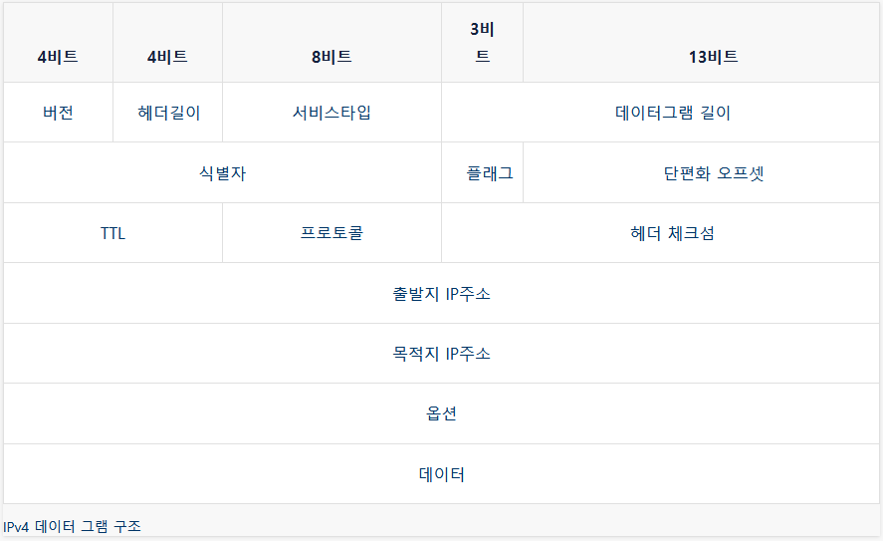
IP Datagram
IP(Internet Protocol)은 인터넷 표준 프로토콜로 인터넷을 하는 모든 장치(호스트)를 식별해주는 프로토콜 입니다
IP는 L3계층 프로토콜이고, L3계층의 PDU는 데이터 그램(Datagram)이기 때문에, IP관련정보는 IP Datagram으로 넣어서 통신하는데 사용합니다 (아래 그림은 IPv4 Datagram 입니다)
IPv4(IP version 4)는 IP 표준 프로토콜의 네 번째 판으로 오늘날 대부분의 호스트 및 ISP가 받는 대중화에 성공한 첫 번째 표준 프로토콜입니다
IPv4는 (10진법 0 ~ 255) 세 자리(8비트) * 4 으로 구성되어 총 32Bit 길이입니다(총 43억 개)
오늘날에는 43억 개의 장치보다 인구 수 및 서버대수도 많을 여지가 다분하여 대체제로 IPv6(128Bit)를 고안하여 두 IP 프로토콜을 혼용해서 사용하고 있습니다
IANA는 2011년 2월 이후로 더 이상 여분 IPv4가 없어 각 국가에게 IPv4할당을 중단하였고, 지금은 각 국가가 소지한 IPv4를 각 기업체에 할당하고 있는 상황입니다

Slide 5
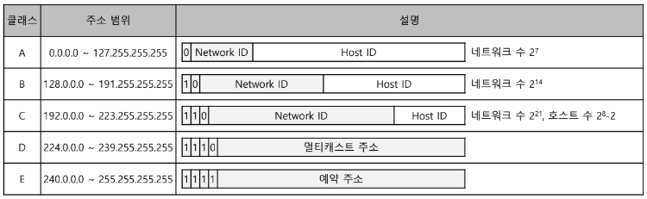
Subnet, Classful, CIDR
IPv4의 한계는 드러났지만, 여전히 대부분의 장치와 통신 현황은 IPv4로 이루어지고 있습니다
서브넷(Subnet)은 IPv4를 할당하는 과정에서 특정 대역(1개 이상의 IP)을 할당 받는 기업체처럼 범위 단위로 IP를 잡는 것이 필요하기에, IPv4의 각 자리 수에 세부적인 규칙을 둬서 좌측의 일부를 집단의 고유 주소, 우측을 해당 집단의 서브넷의 형태로 사용하기 위한 규약입니다
서브넷과 고유 주소을 나누는 기준은 해당 집단이 소유한 서브넷 마스크(Subnet Mask)를 통해 서브넷의 범위를 알 수 있습니다 (예를 들어 IP: 192.168.0.1일 때, SubnetMask: 255.255.255.0이면, 둘을 AND하면 고유주소만 남게 되고, Mask을 NOT한 결과와 AND하면 서브넷에서의 주소를 알 수 있습니다)
Classful Network Address는 초창기 IPv4를 5개의 클래스(A, B, C, D, E)로 나눠 구별 한 방식입니다 간단하게 우측 그림처럼 고유 주소:서브넷 주소 범위를 표현합니다
오늘날에는 Classful 방식으로도 한계가 있어 조금 더 동적인 할당방식으로 CIDR(Classless Inter-Domain Routing)을 채택하여 사용하고 있습니다 (CIDR은 다음 페이지 그림을 참고)

Slide 6
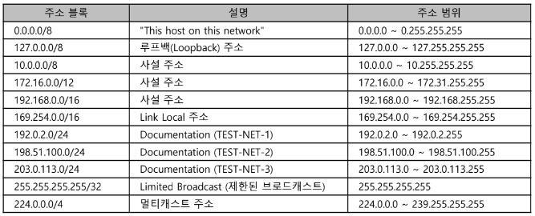
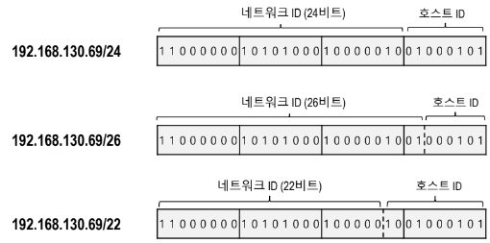
CIDR과 IPv4 특수용도
CIDR의 부가 설명은 아래 좌측 그림이고, 핵심은 기존의 Classful은 점(.)단위의 정직한 서브넷 할당으로 유연하지 못한 범위 방식을 개선하여, 동적인 비트로 고유주소를 잡는 방식을 사용합니다
그림의 중간은 고유주소를 26비트를 잡고 있어 서브넷 마스크는 255.255.255.192가 됩니다 (맨 우측은 1100`0000 이므로, 192 = 128 + 64가 됩니다)
우측그림은 IPv4의 Special Block으로 모든 사용자가 특수한 행동을 하기 위한 국룰(?)을 정한 특수 주소 범위 입니다

Slide 7
DHCP
DHCP(Dynamic Host Configuration Protocol)는 네트워크에 연결된 하위 호스트들에게 동적으로 사설 IP주소와 관련된 네트워크 설정 정보들을 할당하고 알려주는 프로토콜입니다
DHCP는 사용환경 특성상 UDP를 사용하여 보다 효율적인 통신을 하며, DHCP서버가 서브넷에서 벗어난 외부에 존재한다면, 해당 서브넷의 상위 라우터가 DHCP릴레이 에이전트(DHCP Relay Agent)역할을 수행합니다 호스트는 릴레이 에이전트에게 요청을 보내고, 릴레이 에이전트는 외부의 DHCP에게 Unicast방식으로 정보를 주고 받은 다음, 해당 내용을 호스트에게 돌려주는 방식을 사용합니다
DHCP의 동작은 다음과 같습니다
DHCP Discover: 호스트가 네트워크에 접속하여 IP 주소를 획득하기 위해 브로드 캐스트 방식으로 주변 DHCP 서버에게 존재를 알립니다
DHCP Offer: DHCP 서버는 호스트에게 할당할 수 있는 사설IP 주소 및 추가 구성 정보를 구성하고 호스트에게 해당 정보 사용 제안 메시지를 보냅니다
DHCP Request: 호스트는 DHCP 서버의 제안이 통신에 이상이 없다면(충돌이 없거나 수상하지 않음), 받은 설정 값을 그대로 사용하길 원하는지 의사와 교환 요청을 전송합니다
DHCP ACK: 서버는 호스트의 요청을 확인하고, 사설 IP 주소 및 구성 정보를 최종적으로 결정 짓고 최종 결정 내용을 호스트에게 전달합니다

Slide 8
NAT
NAT(Network Address Translation)는 공인 IP주소를 그대로 사용하는 것이 아닌, 사설 IP로 변환하여 다양한 호스트(1 ~ m)들이 다양한 공인 IP(1 ~ m)를 사용할 수 있도록 중개하는 역할을 수행하는 장치입니다
오늘날 라우터(L3 스위치)는 NAT 가능 라우터(NAT-enabled router)이기 때문에, 라우터에 접속하면 자동적으로 사설IP를 할당 받습니다 물론 NAT을 쓰지 않고 라우터를 사용한다면, 브릿지(Bridge)모드를 사용하여 단일 호스트(장치)에 공인 IP를 그대로 할당하여 사용 할 수 있습니다
NAT의 종류는 1:1매핑인 Static NAT, n:m매핑인 Dynamic NAT, 1:n매핑인 PAT이 있습니다
NAT는 라우팅 테이블(Routing Table)을 소지하고 있어 이를 통해 사설 IP와 공인 IP나 IP + 특정 포트를 매핑하여 이를 참고하여 통신을 수행합니다
라우팅 테이블은 두 호스트가 TCP연결을 맺거나 UDP통신이 들어오면 (통신이 시작되면), 테이블을 작성한 테이블 또는 둘 사이의 연결을 테이블을 통해 중재 해줍니다
IPv6는 IP개수가 많아 기본 End-to-End로 통신하지만, NAT64(IPv6 to IPv4 또는 IPv4 to IPv6)등의 공존 NAT를 사용하거나, NAT66(IPv6 to IPv6)을 통해서 가상화 할 수 있습니다

Slide 9
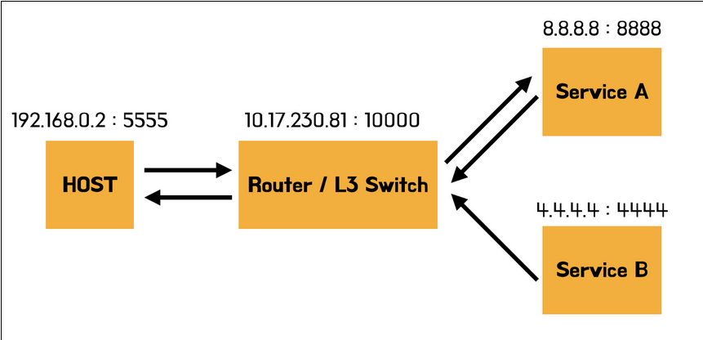
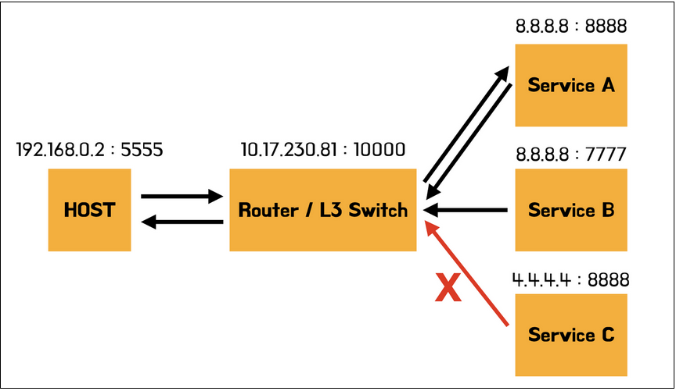
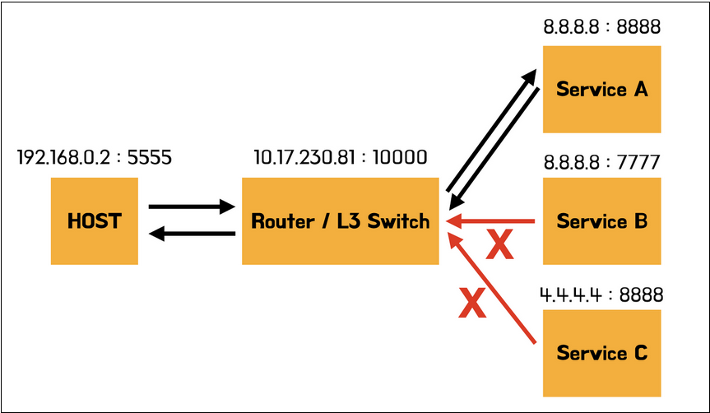
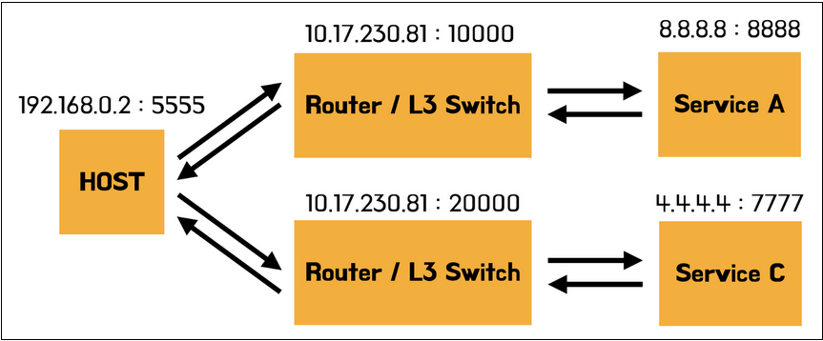
NAT Implementation Classifications
NAT는 주소변환 및 내부 포워딩(내부 패킷 전달)방식에 따라 크게 네 가지로 구분 합니다
Full-cone NAT (one-to-one NAT): 그림 좌측 상단으로 한 번 매핑이 되면, 내부에는 모든 사설 IP와 Port가 매핑 된 테이블을 사용해서 호스트와 통신 할 수 있습니다
Address-restricted-cone NAT: 그림 우측 상단으로 한 번 매핑이 되면, 내부에는 연결 할 당시의 IP만 허용하여 모든 Port로 매핑 된 테이블을 사용 할 수 있습니다
Port-restricted cone NAT: 그림 좌측 하단으로 한 번 매핑이 되면, 내부에는 연결 할 당시의 IP:Port만 매핑 된 테이블을 사용 할 수 있습니다
Symmetric NAT: 그림 우측 하단으로 매핑 할 때, IP:Port당 하나의 라우터Port를 매핑하여 각자 독립적인 테이블 값 만을 사용합니다

Slide 10
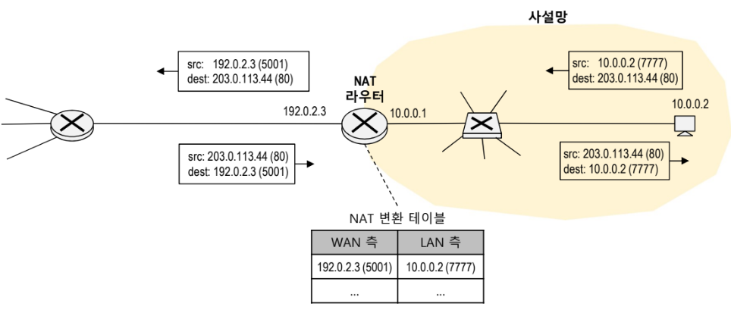
NAPT, etc
NAPT(Network Address Port Translation 또는 PAT)는 공인IP : 사설IP = 1 : M으로 엮기 위해 공인 IP의 Port1를 사설IP:Port2의 식별로 테이블을 생성하는 아이디어를 사용한 방식입니다 아래 그림처럼 WAN(공인IP:Port1)과 LAN(사설IP:Port2)이 연결되어 테이블에 저장되어 통신에 쓰입니다
NAPT, static NAT, Dynamic NAT이외에도 다음 다섯 가지의 NAT방식이 있습니다
SNAT(Source NAT): 패킷을 뜯어 데이터 그램에 있는 출발지 주소를 변경하는 NAT 입니다
DNAT(Destination NAT): 패킷을 뜯어 데이터 그램에 있는 도착지 주소를 변경하는 NAT 입니다
FNAT(Full NAT): SNAT + DNAT방식으로 패킷의 출발지, 도착지를 둘 다 변경하는 NAT 입니다
XNAT(eXclude NAT): NAT와 Router사이에 중간 단계 호스트가 있어 해당 호스트로 가려는 경우에는 SNAT을 PassThrough 하도록 중개해주는 NAT 입니다
DMZ(Demilitarized Zone): 외부로부터 모든 포트를 내부로 개방하는 방식입니다 이 때, DMZ는 모든 포트를 여는 포트 포워딩과는 조금 다르고 외부 네트워크와 내부 네트워크 사이에 단계를 두어 DMZ가 공격을 받더라도 내부 네트워크는 보호됩니다 하지만, 모든 포트 개방은 리스크가 크기 때문에 잘 활용하시면 됩니다

Slide 11
NAT Traversal
NAT Filtering Rule은 NAT단에서 들어온 또는 나가는 패킷의 전달여부(유사 방화벽)를 정하는 규칙입니다 (이는 패킷의 출발/도착지 IP주소를 수정하는 과정에서 전달여부를 검증합니다)
NAT Filtering Rule은 다음 두 가지 유형이 있습니다
엔드포인트 필터링(Endpoint Filtering)은 NAT가 내부 네트워크의 호스트가 외부 네트워크와의 연결을 초기화(시작 또는 종료)할 때만 패킷을 전달하도록 설정하는 방식입니다 외부 네트워크의 호스트가 내부 네트워크와의 연결을 초기화(시작 또는 종료)하려고 시도하면, NAT 장치는 이를 차단합니다
주소 및 포트 기반 필터링(Address and Port-Based Filtering)은 NAT 장치가 사전에 정의한 특정 IP 주소와 포트 번호를 가진 패킷만 전달하도록 설정하는 방식입니다 이 방식은 내부 네트워크의 보안을 더욱 강화하는데 도움이 됩니다
NAT 투과기술(NAT Traversal또는 FireWall Traversal)은 두 사설IP를 사용하는 호스트가 서로 정보를 주고 받을 때 지나치는 각종 NAT나 방화벽으로 부터 자유롭게 통신(one-to-one)하도록 해주는 기술입니다
NAT 투과기술은 NAT테이블을 직접적으로 작성하여(또는 유도하여) 두 호스트의 존재를 명시하고, 미리 설정 된 NAT Filtering Rule에 맞는 방식으로 두 호스트의 연결을 수동으로 작성(또는 유도)하여 처음 부터 연결된 것 처럼 방화벽을 허물고, 둘 사이의 직접적인 통신이 가능하도록 합니다

Slide 12
NAT Traversal
NAT Traversal방식은 다음 세 가지가 있습니다
Relaying 방식: 두 사설IP는 클라이언트의 형태로 외부 서버를 접속하여 두 사설IP간의 통신을 중개하는 방식으로 가능하게 해줍니다 장점은 방화벽이나 NAT장비의 특성과 무관하게 클라이언트-서버의 형태를 그대로 사용하여 확실한 통신을 보장하는 편이지만, 단점은 외부 Relay서버의 부하가 될 수 있을 것입니다
Connection Reversal 방식: 두 호스트 중에서 하나는 공인 IP를 사용한 호스트일 경우, 일반적인 클라이언트-서버구조 처럼 연결을 수행하고, 이후 연결 된 경로를 통해 상호 통신을 수행하는 방식입니다 장점은 외부 Relay서버를 두지 않아도 되면서 각종 방화벽과 NAT로 부터 자유롭지만, 단점은 여전히 공인 IP를 사용하는 서버가 있어야 되기 때문에 조건이 까다롭다고 볼 수 있습니다
홀 펀칭(Hole Punching) 방식: 두 사설IP를 사용하는 호스트가 자신과 상대의 IP:Port를 가지고 이미 연결 처리가 된 것처럼, NAT Filtering Rules을 업데이트 하여 (NAT Table도 미리 등록된 상태) 열어놓은 통로를 통해 두 호스트가 상호 통신을 수행하는 방식입니다 장점은 온전한 두 사설IP간의 통신으로 가장 유용한 방식이지만, 단점으로는 상호 통신이 된 상태를 만들어 통신하기 때문에, 통신이 끊어졌다고 생각하지 않도록 지속적인 KeepAlive Ping(일명 Heart Bit)를 날려 통신 상태를 유지해야 합니다
홀 펀칭 방식은 크게 두 가지 모드로 동작 할 수 있습니다 1. Endpoint Dependent: NAT장치가 내부 호스트와 외부 호스트가 통신할 때 매번 새로운 공인 IP:Port를 사용해야 합니다 2. Endpoint Independent: NAT장치가 내부 호스트와 외부 호스트가 통신할 때 매번 같은 IP:Port로 통신이 가능합니다

Slide 13
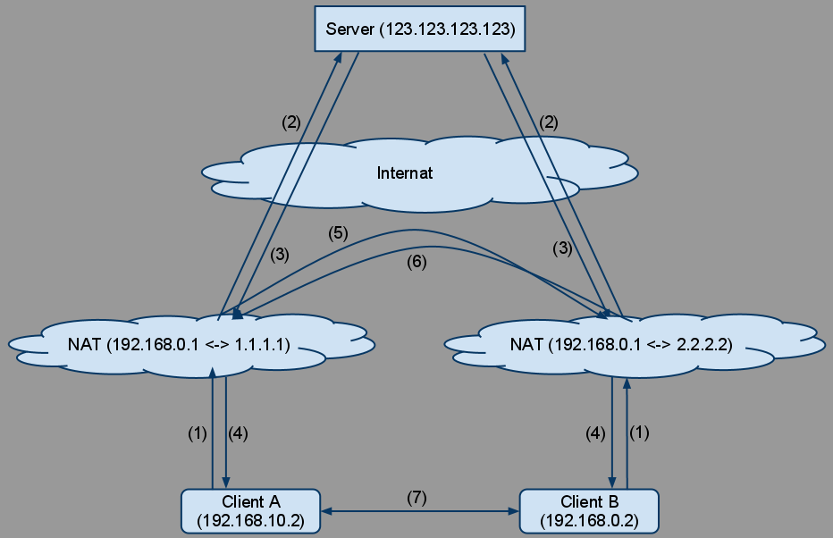
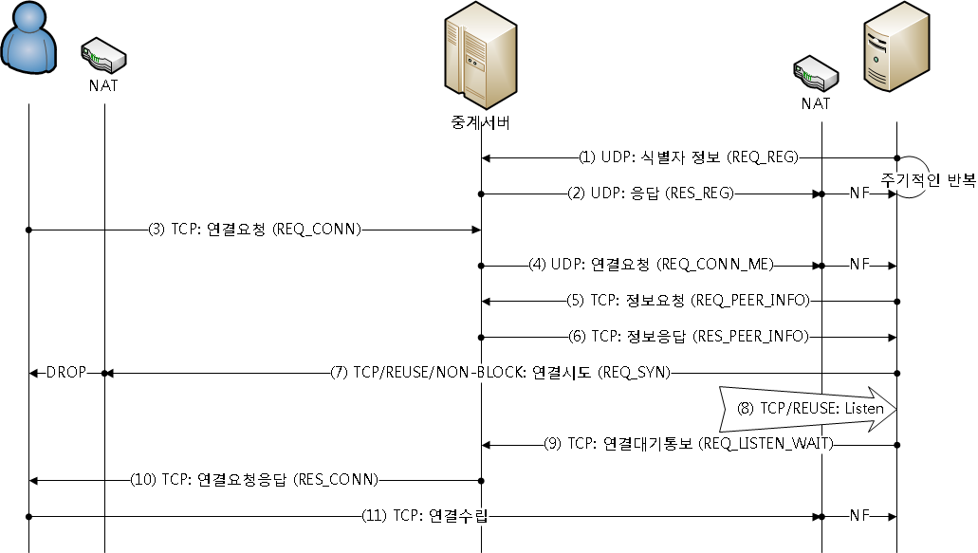
Hole Punching
홀 펀칭 방식은 크게 두 가지 모드로 동작 할 수 있습니다
Endpoint Dependent: NAT장치가 내부 호스트와 외부 호스트가 통신할 때 매번 새로운 공인 IP:Port를 사용해야 합니다 비교적 복잡한 방식으로, 연결 지향성 홀 펀칭을 생성해야 하기 때문에, TCP 홀 펀칭(우측 그림)을 사용할 수 밖에 없습니다 (이유는 연결을 맺을 경우에는 매번 새로운 IP:Port를 사용해도 EndPoint및 NAT가 자동으로 잡아주기 때문입니다)
Endpoint Independent: NAT장치가 내부 호스트와 외부 호스트가 통신할 때 매번 같은 IP:Port로 통신이 가능합니다 비교적 간단한 방식으로 비 연결 지향성 홀 펀칭도 가능하여 보통 UDP 홀펀칭(좌측 그림)을 사용합니다

Slide 14
ICMP

Slide 15
Router

Slide 16
OSPF, RIP (Intra-AS)

Slide 17
BGP (Inter-AS)

Slide 18
Hot Potato Routing

Slide 19
IPv6

Slide 20
Layer 2
링크 계층 (DataLink Layer)

Slide 21
Link

Slide 22
오류 검출 기법

Slide 23
패리티

Slide 24
순환 중복 검사

Slide 25
MAC

Slide 26
ARP

Slide 27
Ethernet

Slide 28
다중 접속 프로토콜

Slide 29
CSMA/CD

Slide 30
Switch

